Slide 1
League of legends
Το League of Legends (συντομογραφία: LoL) είναι παιχνίδι MOBA (Multiplayer Online Battle Arena) που αναπτύχθηκε και δημοσιεύθηκε από την εταιρεία Riot Games. Η πρώτη κυκλοφορία ανακοινώθηκε στις 8 Οκτωβρίου 2008, και κυκλοφόρησε επίσημα στις 27 Οκτωβρίου 2009. Το παιχνίδι είναι Free to Play, που σημαίνει ελεύθερα μπορεί κάποιος να παίξει αρκεί να έχει το παιχνίδι αυτό εγκατεστημένο στον υπολογιστή του.

Slide 2
Τρόπος παιχνιδιού
Οι παίκτες διαμορφώνονται σε 2 ομάδες, των τριών ή πέντε Πρωταθλητών σε κάθε ομάδα. Από τις 25 Ιανουαρίου του 2019, υπάρχουν 142 διαφορετικοί πρωταθλητές τους οποίους μπορείς να επιλέξεις, με τελευταιο τον ήρωα Σαίλας,ο Ελευθερομένος. Κάθε ομάδα ξεκινά σε δύο αντίθετες πλευρές του χάρτη σε μια περιοχή που ονομάζεται "πηγή", κοντά σε αυτό που ονομάζεται "Nexus". Ένας αγώνας κερδίζεται όταν είτε το Nexus καταστραφεί είτε η αντίπαλη ομάδα παραδοθεί. Για να καταστραφεί ένα Nexus, κάθε ομάδα πρέπει να λειτουργεί μέσα από μια σειρά πύργων που ονομάζονται “Turret’’.

Slide 3
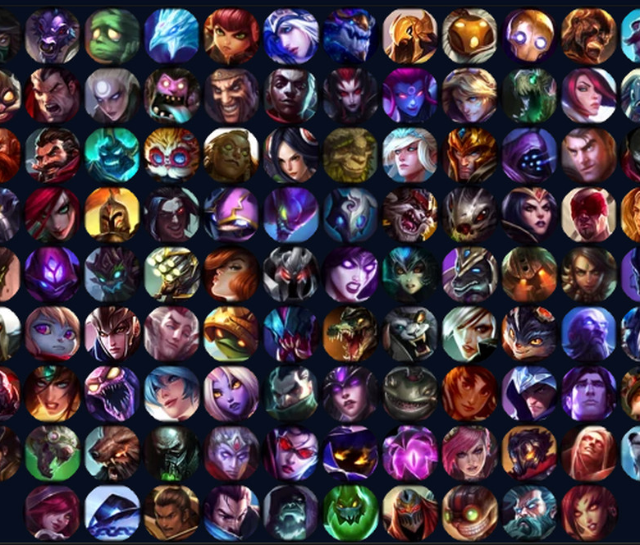
Επιλέξτε τον
Ήρωά σας
Με περισσότερους από 140 Ήρωες, σίγουρα θα βρείτε έναν που θα ταιριάζει στο στυλ παιχνιδιού σας. Ειδικευτείτε σε έναν ή γνωρίστε τους όλους.

Slide 4
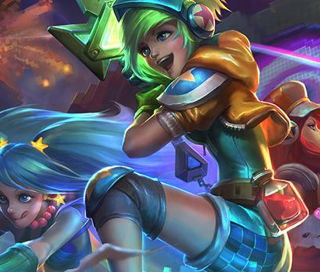
Skins
Ο παίκτης μπορεί να αγοράσει κάποια "Skins" χρησιμοποιώντας micro-transactions για διάφορους ήρωες που δίνουν μια διαφορετική όψη στον χαρακτήρα.

Slide 5
Links σχετικά με το παιχνίδι
https://eune.leagueoflegends.com/en-pl/
https://na.leagueoflegends.com/el-gr/
https://www.youtube.com/channel/UC2t5bjwHdUX4vM2g8TRDq5g

